Slide 1
Service en ligne Orientation
LE Service en ligne orientation
4 étapes à suivre pour demander une voie d’orientation après la 3e
Service en ligne Orientation – Phase définitive

Slide 2
Connexion au service en ligne Orientation dans le portail Scolarité Services compatible avec tous types de supports, tablettes, smartphones, ordinateurs
Service en ligne Orientation – Phase définitive 2022

Slide 3
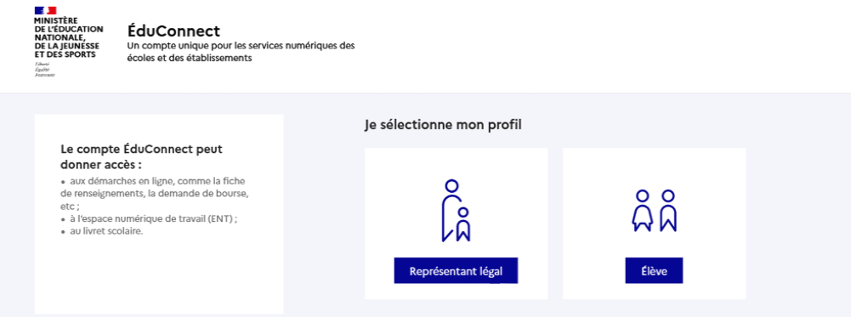
Connexion au portail Scolarité services avec mon compte Educonnect
le compte d’un représentant légal permet de saisir les choix définitifs et de répondre aux propositions du conseil de classe ;
le compte d’un élève permet uniquement de consulter les saisies effectuées par le représentant légal.
Service en ligne Orientation – Phase définitive 2022

Slide 4
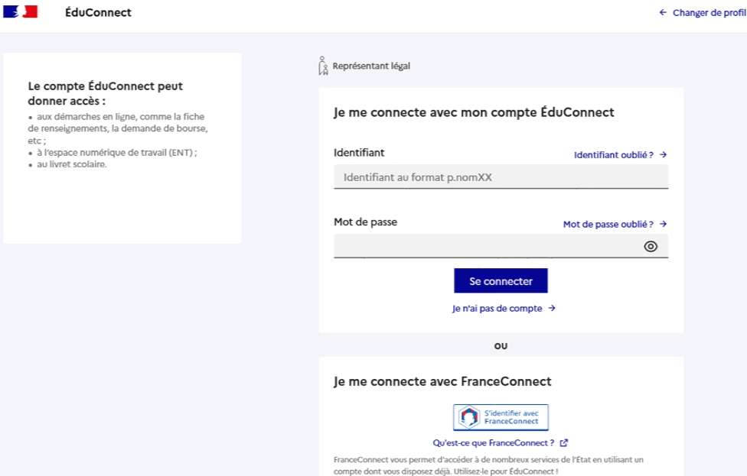
Connexion au portail Scolarité services avec mon compte Educonnect
Accès avec l’identifiant et le mot de passe de mon compte parent transmis par le chef d’établissement
Service en ligne Orientation – Phase définitive 2022

Slide 5
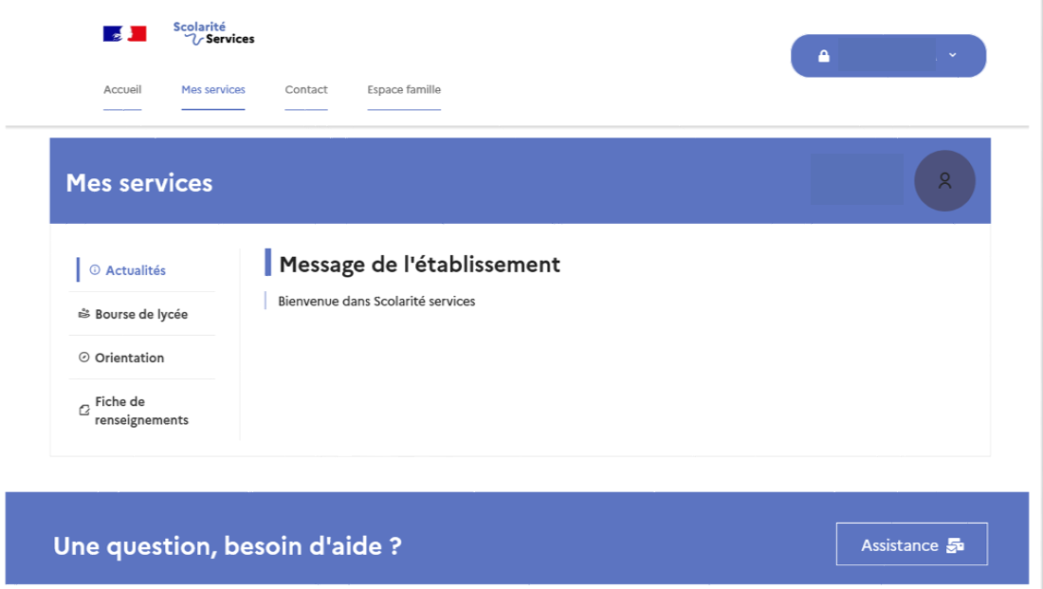
Accès au service en ligne Orientation
Connexion au portail Scolarité services avec mon compte Educonnect
Sur la page d’accueil de Scolarité services je clique sur Orientation à partir de la date indiquée par le chef d’établissement
Service en ligne Orientation – Phase définitive 2022

Slide 6
2. Saisie des choix définitifs
Service en ligne Orientation – Phase définitive 2022

Slide 7
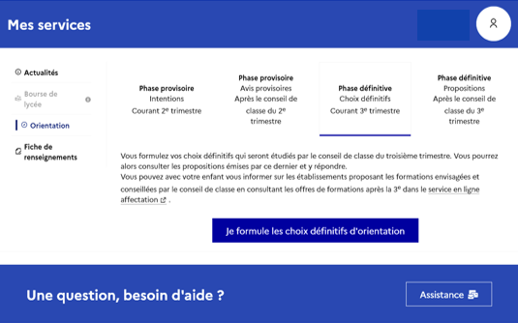
Saisie des choix définitifs
Un calendrier et une présentation de chaque phase permet de se repérer dans les différentes étapes avant de saisir les choix définitifs
Service en ligne Orientation – Phase définitive 2022

Slide 8
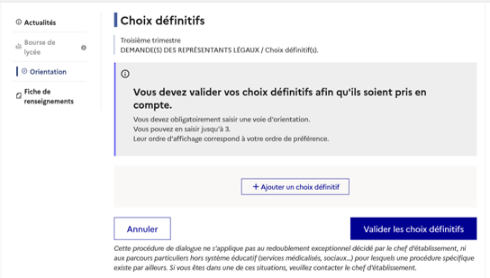
Saisie des choix définitifs
Le bouton « + Ajouter un choix définitif» ouvre une pop-up qui permet la sélection d’une voie d’orientation, les choix doivent être validés pour être enregistrés
Service en ligne Orientation – Phase définitive 2022

Slide 9
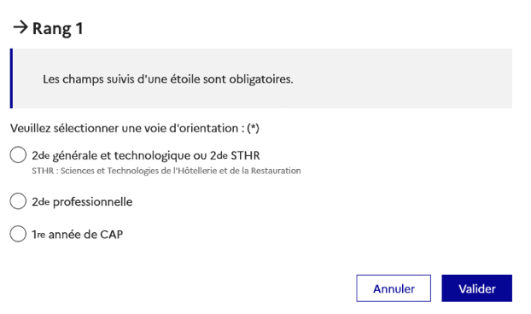
Saisie des choix définitifs
La sélection d’une voie se fait dans l’ordre de préférence.
Il est possible de les modifier jusqu’à la fermeture du service en ligne Orientation à la date indiquée par le chef d’établissement
Service en ligne Orientation – Phase définitive 2022

Slide 10
3. Validation des choix
Service en ligne Orientation – Phase définitive 2022

Slide 11
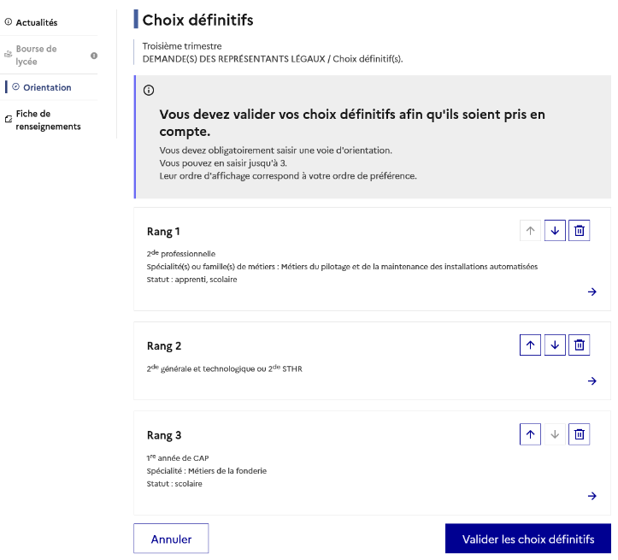
Validation des choix définitifs
Le récapitulatif des choix définitifs est affiché et doit être validé pour être enregistré
Service en ligne Orientation – Phase définitive 2022

Slide 12
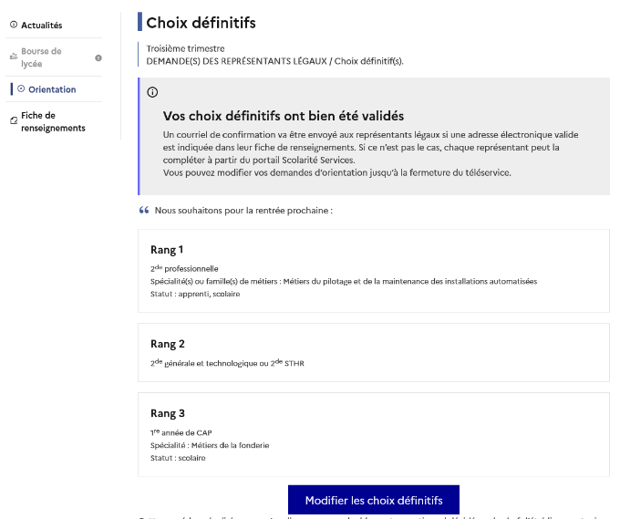
Validation des choix définitifs
Un courriel avec le récapitulatif des choix définitifs est transmis à chaque représentant légal
Service en ligne Orientation – Phase définitive 2022

Slide 13
4. Consultation et réponses aux propositions du conseil de classe
Service en ligne Orientation – Phase définitive 2022

Slide 14
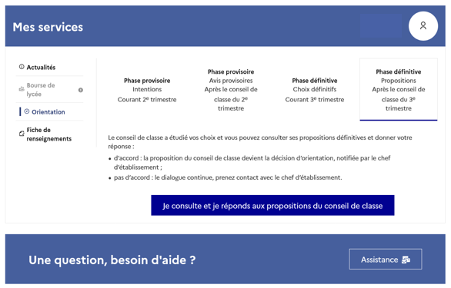
Consultation et réponses aux propositions du conseil de classe
L’un ou l’autre des représentants légaux peut répondre aux propositions du conseil de classe.
Service en ligne Orientation – Phase définitive 2022

